Slide 1
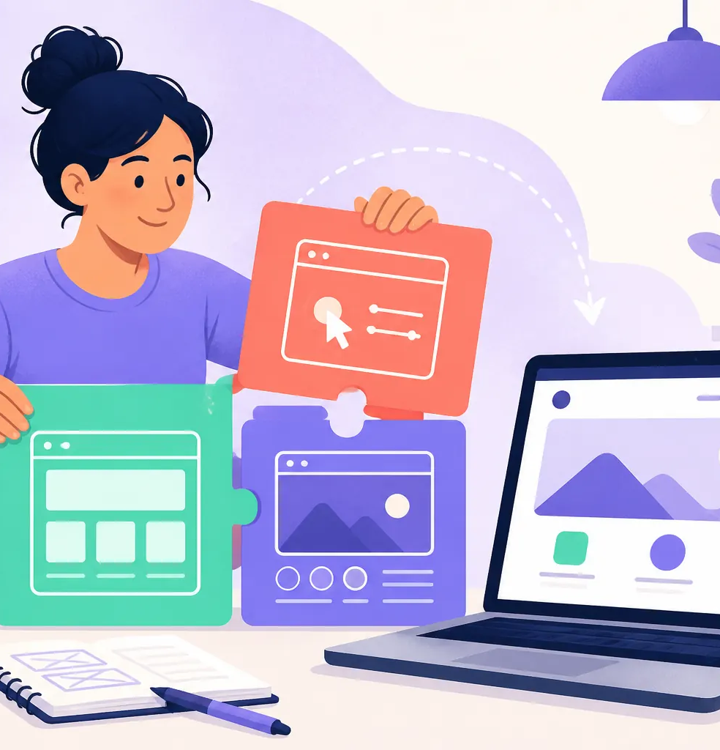
웹 기초 · 입문
JavaScript로 버튼 반응 만들기
버튼을 누르면 안내 문장이 바뀌는 기능을 만듭니다.
약 30분 학습
EDU 웹개발 교육 플랫폼

Slide 2
오늘은 이것을 할 수 있게 됩니다
1
클릭 이벤트를 이해합니다.
2
버튼과 안내 문장을 연결합니다.
외우기보다 직접 실행하고
바뀐 결과를 확인하세요.
EDU 웹개발 교육 플랫폼 · 02

Slide 3
생활 속 비유로 먼저 이해해요
JavaScript는 웹페이지의 행동을 담당합니다. 클릭이라는 입력을 받으면 문장을 바꾸는 결과를 만들 수 있습니다.
한 문장으로 말해보기
클릭 이벤트를 이해합니다.
EDU 웹개발 교육 플랫폼 · 03

Slide 4
작동 순서는 네 단계면 충분합니다
1
버튼을 찾습니다.
2
클릭 이벤트를 연결합니다.
3
문장을 바꿉니다.
4
여러 번 눌러 확인합니다.
EDU 웹개발 교육 플랫폼 · 04

Slide 5
예제 코드를 한 줄씩 살펴보세요
JavaScript
const button = document.querySelector('button')
button.addEventListener('click', () => {
document.querySelector('p').textContent = '학습을 시작합니다!'
})
처음에는 그대로 실행하고, 문장이나 숫자 하나만 바꿔 보세요.
EDU 웹개발 교육 플랫폼 · 05

Slide 6
10분 실습은 작은 성공을 만드는 시간입니다
1
버튼을 찾습니다.
2
클릭 이벤트를 연결합니다.
3
문장을 바꿉니다.
4
여러 번 눌러 확인합니다.
완료: 화면에서 결과 확인
EDU 웹개발 교육 플랫폼 · 06

Slide 7
Codex에는 이렇게 요청하세요
“버튼을 누르면 안내 문장이 바뀌는 쉬운 JavaScript를 작성해줘.”
좋은 요청의 세 가지
① 바꿀 대상 ② 유지할 기능 ③ 확인 방법
EDU 웹개발 교육 플랫폼 · 07

Slide 8
직접 확인하면 오늘 학습이 완성됩니다
1
클릭할 때만 바뀌나요?
2
문구를 직접 수정했나요?
관련 교육 프로그램
HTML·CSS·JavaScript로 첫 홈페이지 만들기
홈페이지에서 학습 완료를 표시하고 다음 자료로 이어가세요.
EDU 웹개발 교육 플랫폼 · 08

